Slide 1
Semantisatieverhaal:
Vlakbij mijn huis staat een appelboom. Hij staat in de berm van de grote weg. De berm is een strook grond langs de kant van de weg. In die boom groeien vruchten: appels. De vrucht is iets wat groeit aan een boom of plant of op de grond, waar zaadjes in zitten. Ik kook met de appels van die boom graag appelmoes. Je moet wel goed kijken welke appels goed zijn. Welke je kunt verwerken tot appelmoes. Verwerken betekent gebruiken bij het maken van iets. Sommige appels zijn al aan het rotten aan de boom. Rotten betekent niet meer goed zijn en steeds slechter worden, bederven. Die kun je dan niet meer verwerken in de appelmoes. Het is belangrijk dat je de appels goed uit elkaar houdt. Uit elkaar houden is het verschil zien tussen dingen. De rotte appels en de goede appels moet je uit elkaar houden. Als ik appels pluk, moet vaak denken aan het sprookje van Sneeuwwitje. Dat kennen jullie wel he? Die appel van de heks was giftig. Giftig betekent dat je er ziek van kunt worden of er dood van kan gaan. Maar dat kon je aan de buitenkant van de appel niet zien. Er zat geen schimmel op. Schimmels, dat zijn een soort kleine plantjes die bijvoorbeeld groeien op eten dat niet goed meer is. En hij was ook niet rot. Maar als Sneeuwwitje van de appel eet, is de appel wel dodelijk. Dodelijk betekent dat je erdoor kunt sterven. Door het gif. Nou ja, Sneeuwwitje gaat gelukkig niet echt dood hè. De 7 dwergen zitten bij haar op een stronk, dat is het onderste deel van een gekapte boom met de wortels eraan en huilen, maar Sneeuwwitje overleeft het! Overleven betekent blijven leven. Ze is eigenlijk in slaap tot een prins haar wakker kust. Zo gaat dat in sprookjes. Ik geloof niet dat er in mijn appelmoes giftige appels zitten want er is niemand bij mij thuis dood gegaan of in slaap gevallen zoals Sneeuwwitje. Hou jij ook van zelfgemaakte appelmoes?

Slide 2
Gerarda Das
Mariët Koster
Mandy Routledge
Francis Vrielink
Week 42 – 29 oktober 2019
Niveau A

Slide 3
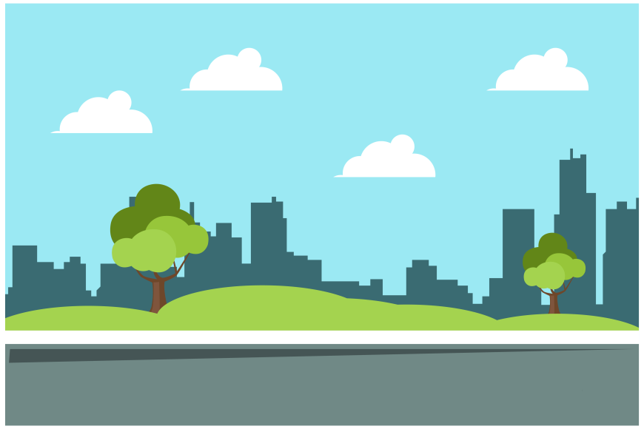
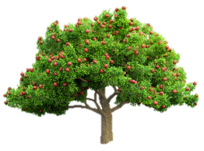
de berm

Slide 4
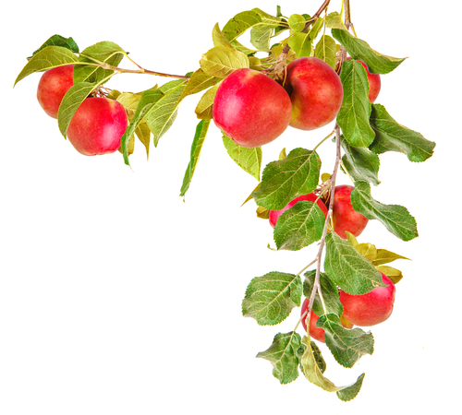
de vrucht

Slide 5
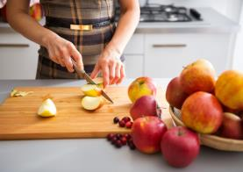
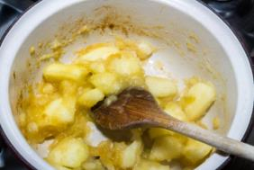
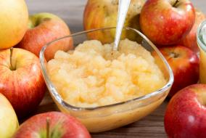
verwerken

Slide 6
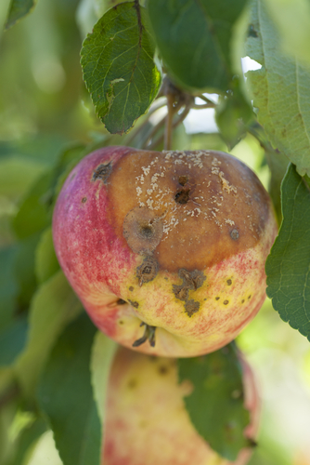
rotten

Slide 7
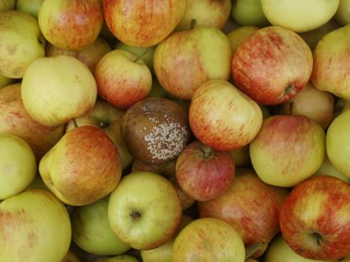
uit elkaar houden

Slide 8
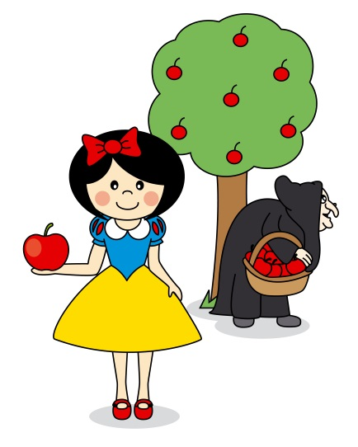
giftig

Slide 9
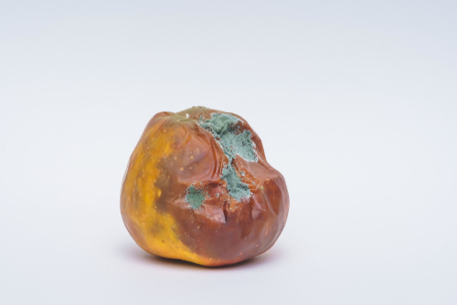
de schimmel

Slide 10
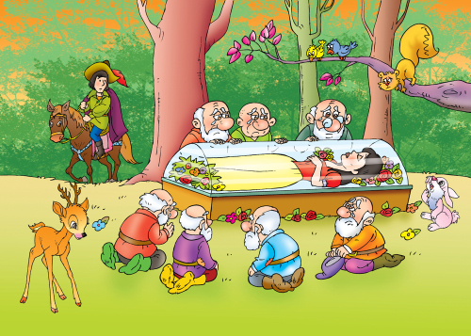
dodelijk

Slide 11
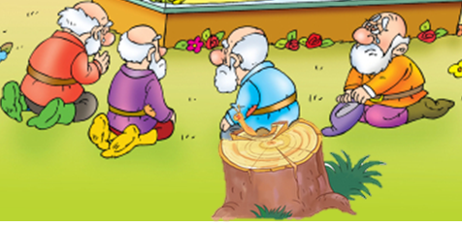
de stronk

Slide 12
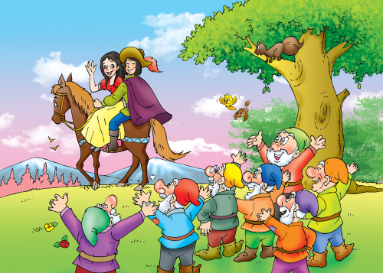
overleven

Slide 13
Op de woordmuur:

Slide 14
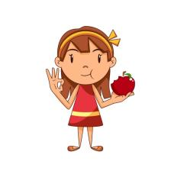
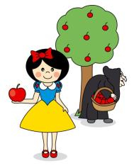
giftig
gezond
= je kunt er ziek van worden of dood van gaan
Sneeuwwitje at een giftige appel.
= goed voor je lichaam
In mijn appelmoes zitten gezonde appels.

Slide 15
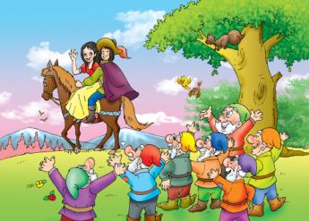
dodelijk
overleven
= je kunt er door sterven
Het eten van de giftige appel was dodelijk.
= blijven leven
Gelukkig stierf Sneeuwwitje niet. Ze overleefde het.

Slide 16
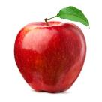
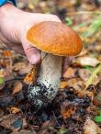
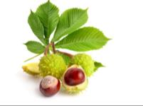
de vrucht
= is iets wat groeit aan een boom of plant of op de grond, waar zaadjes in zitten
de appel
de paddenstoel
de kastanje

Slide 17
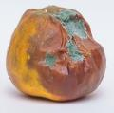
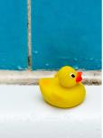
de schimmel

Slide 18
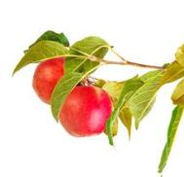
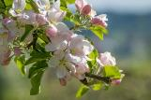
rotten
of
eten
groeien
bloeien
Appels die je niet plukt en opeet, gaan rotten.

Slide 19
verwerken
= gebruiken bij het maken van iets
Ik verwerk de appels tot appelmoes.

Slide 20
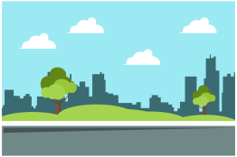
de berm = een strook grond langs de kant van de weg
De appelboom staat in de berm
van de grote weg.
de stronk = het onderste deel van een gekapte boom met wortels eraan
De dwerg zit op de stronk.

Slide 21
uit elkaar houden = het verschil zien tussen dingen
Het is belangrijk dat je de appels goed uit elkaar houdt.

